Slide 1
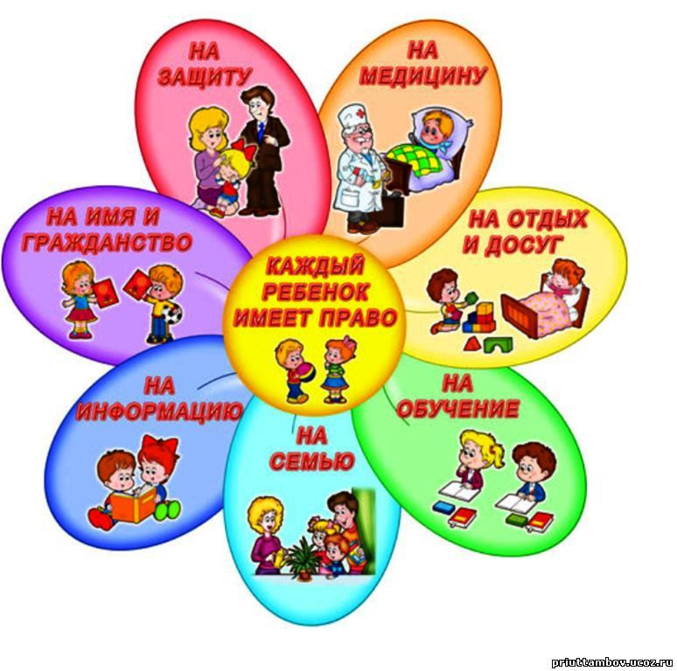
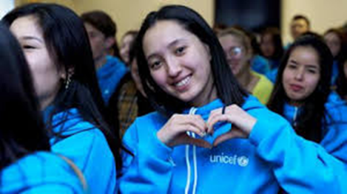
Азбука прав детей в Казахстане
Библиотека СОШ № 5
Зав библиотекой:
Ешова Гульмира Жаскайратовна

Slide 2
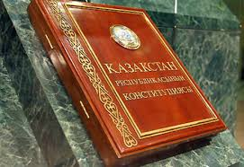
Дети – граждане Казахстана
Права казахстанцев записаны в главном законе
– Конституции Республики Казахстан.
В 1989 году ООН приняла документ, который называется «Конвенция о правах ребенка».
Конвенция – это международный юридический документ,
признающий все права человека в отношении детей от 0 до 18 лет.
Государства пришли к соглашению, что будут соблюдать в своей стране права каждого ребенка.

Slide 3
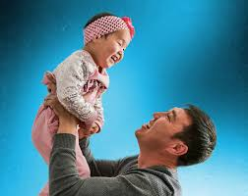
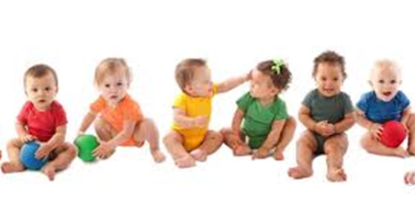
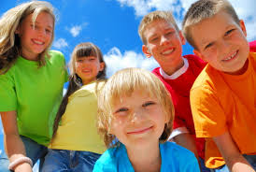
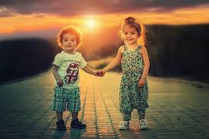
Основные документы

Slide 4
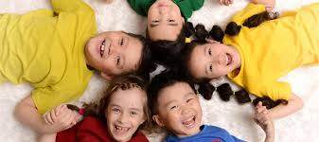
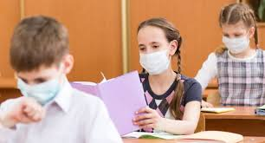
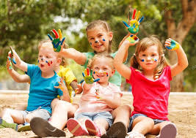
Ребенок имеет право

Slide 5
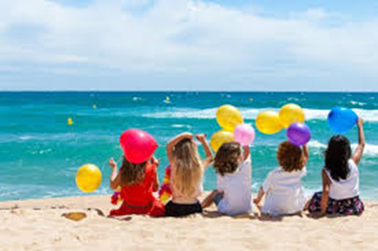
Ребенок – это кто?

Slide 6
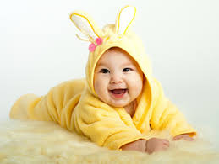
С первого дня рождения и до 18 лет ты ребенок

Slide 7
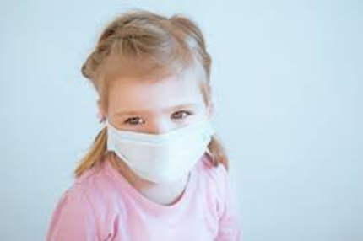
Забота государства о ребенке

Slide 8
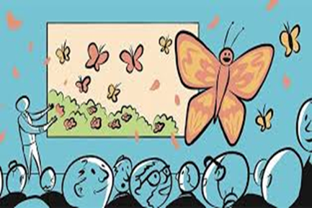
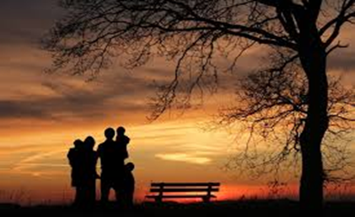
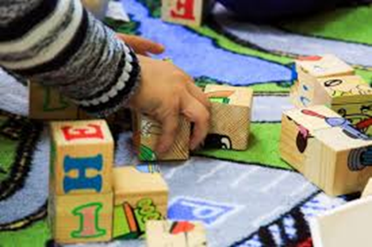
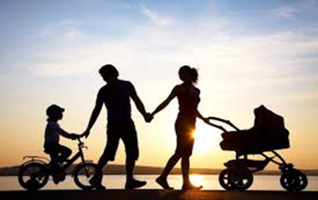
Права ребенка
Право ребенка на жизнь, личную свободу, неприкосновенность достоинства в частной жизни.
Право ребенка на охрану здоровья.
Право ребенка на индивидуальность и ее сохранение.
Право ребенка на свободу слова и совести, информацию и участие в общественной жизни. Имущественные права ребенка.
Право ребенка на жилище.
Право ребенка на образование.
Право ребенка на свободу труда.
Право ребенка на государственную помощь.
Право ребенка на отдых и досуг.
Право ребенка жить и воспитываться в семье.

Slide 9
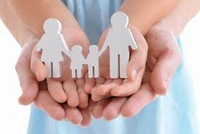
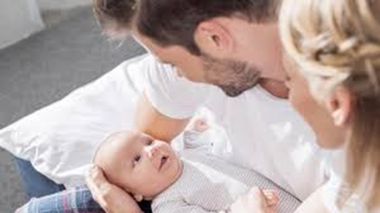
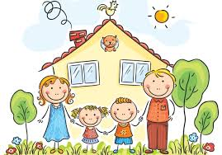
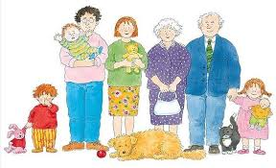
Каждый ребенок имеет право на ФИО
Имя и гражданство
Ребенок регистрируется сразу же после рождения и с момента рождения имеет право на имя и на приобретение гражданства, а также право знать своих родителей и рассчитывать на их заботу

Slide 10
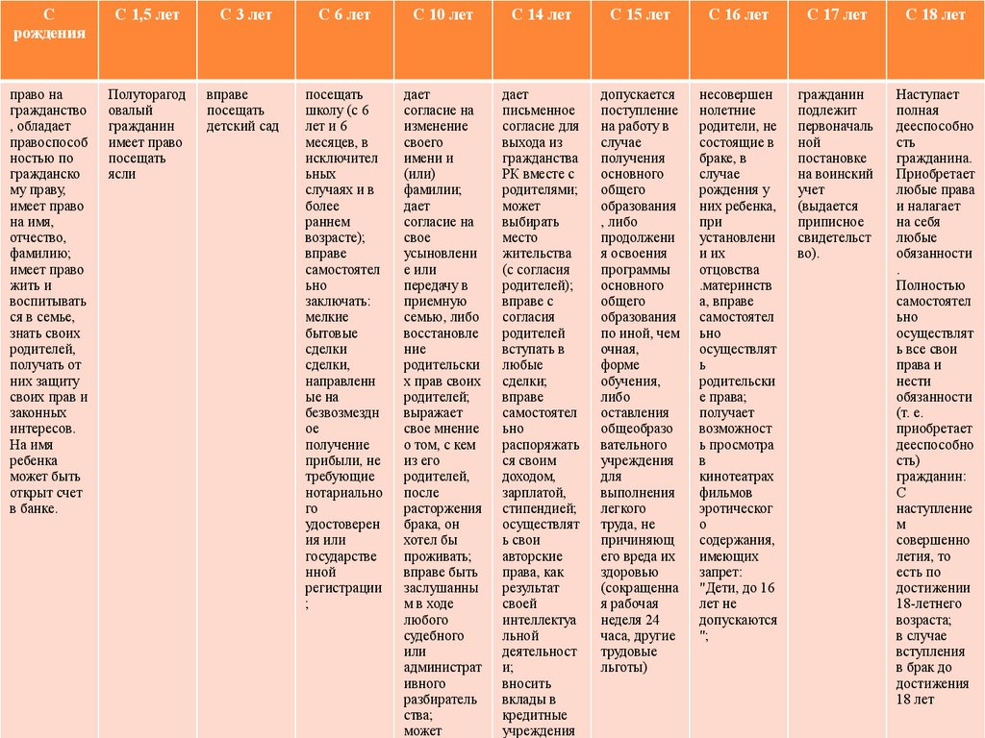
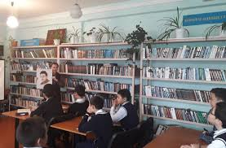
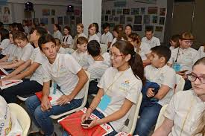

Slide 11
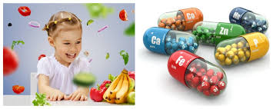
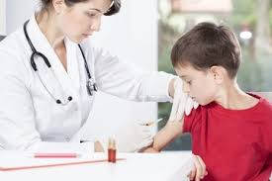
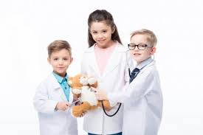
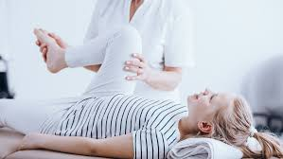
Каждый ребенок имеет право на медицинскую помощь
Каждый ребёнок имеет право на охрану своего здоровья: на получение медицинской помощи, чистой питьевой воды и полноценного питания.

Slide 12
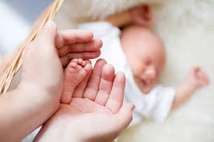
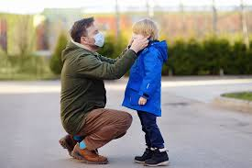
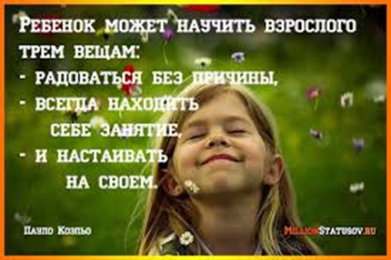
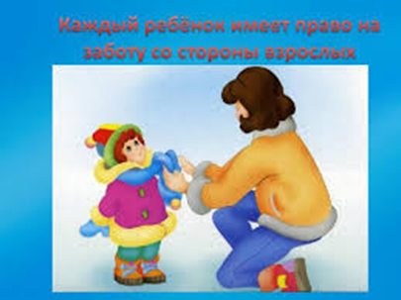
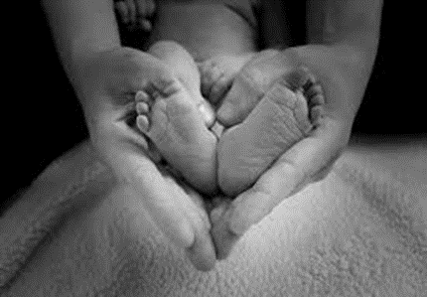
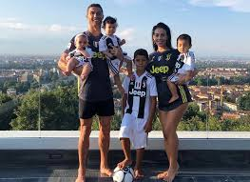
Каждый ребенок имеет право на сохранение семейных связей
Воспитание в семье и развитие способностей ребёнка. Государство должно уважать права, обязанности и ответственность родителей при воспитании ребёнка с учётом его развития.

Slide 13
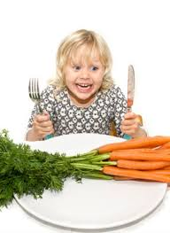
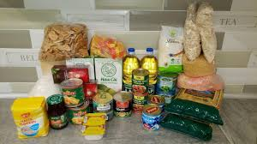
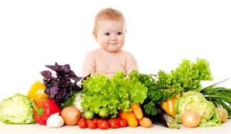
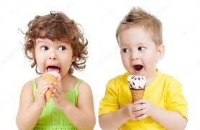
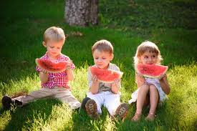
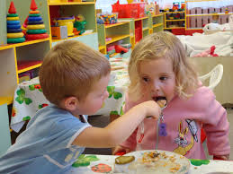
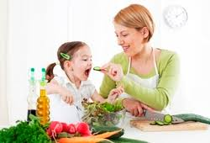
Каждый ребенок имеет право на полезное и правильное питание
Формирование здоровья подрастающего поколения, полноценное развитие его организма – одна из основных проблем в современном обществе. Рациональное, разумное, питание является важнейшей составной частью здорового образа жизни: оно помогает сохранить здоровье и реализовать резерв долголетия организма.

Slide 14
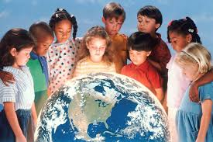
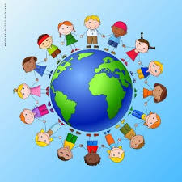
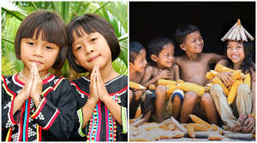
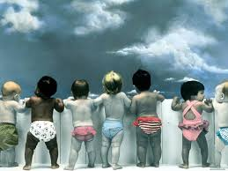
Все дети независимо от цвета кожи, языка, религии, пола имеют равные права
Оказывается, есть еще люди, готовые дразнить и обижать детей за то, что они иной национальности, религии, другого цвета кожи.
Если ребенок чем-то не похож на других, никто не имеет права переделывать его, заставлять, требовать, чтобы он был как все.
Каждый ребенок, независимо от расы, цвета кожи, пола, языка,
религии, достатка и социального происхождения, обладает всеми правами,
предусмотренными данной Конвенцией. Никто не должен подвергаться дискриминации.
Жил когда-то в Дании странный мальчик, длинный, нескладный, некрасивый. Он был сыном сапожника, но мечтал стать поэтом. Он вечно думал о чем-то своем, в мечтах путешествовал по разным удивительным странам, не замечая, что все над ним смеются. Потом мальчик вырос, но остался в душе все тем же странным ребенком.
Теперь его имя знает весь мир. Его зовут Ганс Христиан Андерсен. Эту сказку Андерсен писал, вспоминая свое детство. Вот и этого утенка все считали неуклюжим, некрасивым и вообще – чужим, щипали и били, гнали отовсюду…
А он просто был не такой, как все.

Slide 15
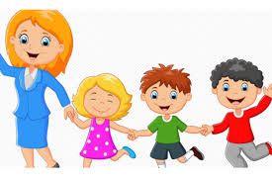
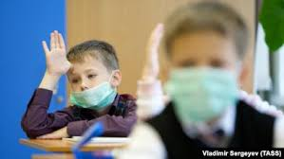
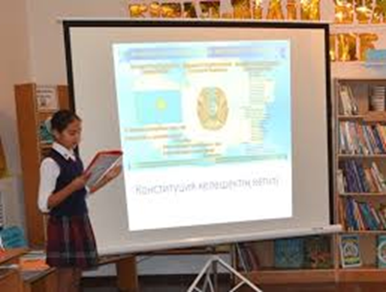
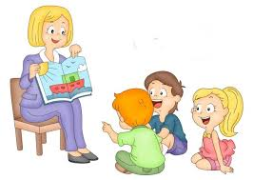
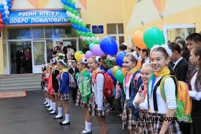
Каждый ребенок имеет право на образование
И с целью осуществления этого права:
- вводит бесплатное и обязательное начальное образование;
- среднее и высшее образование – доступно для всех детей;
- обеспечивается доступность информации и материалов в области образования и профессиональной подготовки;
- принимаются меры по содействию регулярному посещению школ.

Slide 16
Дети имеют право выражать свои мысли, взгляды и мнение
Ребенок может думать совсем не так, как взрослые, и все, что думает, - высказать вслух, написать и даже напечатать. И не надо ему говорить: «Мал еще, помалкивай!» Ну и что, что мал, ведь бывает, и взрослые ошибаются! А в Конвенции так и записано : ребенок может свободно выражать свое мнение.. Правда, там добавлено : если при этом он никого не оскорбляет и не ругается плохими словами. Видишь, не любят все страны – члены Организации Объединенных Наций, - когда дети грубят и ругаются!

Slide 17
Каждый ребенок имеет право на защиту от эксплуатации
Каждый ребёнок имеет право на защиту от экономической эксплуатации и от выполнения любой работы, которая может представлять опасность для его здоровья или служить препятствием в получении им образования, либо наносить ущерб его здоровью, физическому, умственному, духовному, моральному и социальному развитию. Ребёнок имеет право на защиту от всех форм физического или психологического насилия, оскорбления или злоупотребления, отсутствия заботы или небрежного обращения, грубого обращения или эксплуатации, со стороны родителей, законных опекунов или любого другого лица.

Slide 18
Дети-инвалиды имеют право на особую заботу и обучение
Каждый ребёнок, неполноценный в умственном или физическом отношении, имеет право на особую заботу и достойную жизнь. Больному ребенку должны быть доступны все радости, все хорошее, что есть у здоровых детей.
Государство должно предоставить такому ребёнку возможность учиться, лечиться, готовиться к трудовой деятельности, отдыхать, быть максимально самостоятельным, т.е. жить полноценной жизнью.
Государство выделяет деньги на специальные школы, где слепых научат читать, а глухонемых – говорить. Детям, у которых не действуют ноги, государство помогает приобрести специальную коляску, чтобы и такой ребенок мог выйти из дому, погулять и даже заняться спортом.

Slide 19
Каждый ребенок имеет право на отдых
Каждый ребёнок имеет право на отдых и досуг, право участвовать в играх и развлекательных мероприятиях, соответствующих его возрасту, свободно участвовать в культурной жизни и заниматься искусством.
Каждый ребёнок имеет право на уровень жизни, необходимый для его физического, умственного, духовного и нравственного развития

Slide 20
Знай свои права и выполняй свои обязанности
Во всех действиях в отношении детей первоочередное внимание уделяется наилучшему обеспечению интересов ребенка.

